Slide 1
REUNIÃO CIENTÍFICA
AVALIAÇÃO PREOPERATÓRIA NO
PACIENTE CARDIOPATA
Palestrante
Dra. Salete Aparecida da Ponte Nacif
Hospital São Paulo - 3º Andar
Anfiteatro Prof. Dr. Emil Burihan
Rua Napoleão de Barros, 715
SETEMBRO
16
13h-14h
Inscrição gratuita
anestesia.dcir@unifesp.br

Slide 2
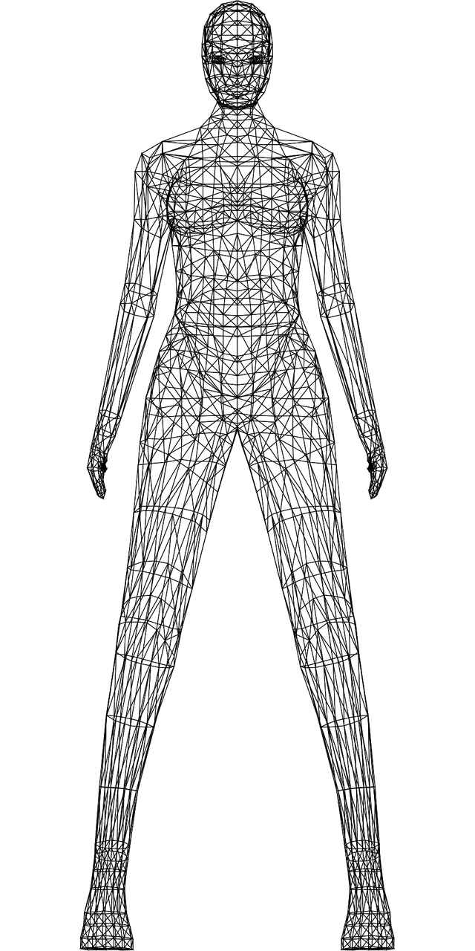
REUNIÃO CIENTÍFICA
AVALIAÇÃO
PREOPERATÓRIA
PACIENTE COM ENDOCRINOPATIAS
Palestrante
Júlia Martins de Oliveira
Hospital São Paulo - 3º Andar
Anfiteatro Prof. Dr. Emil Burihan
Rua Napoleão de Barros, 715
SETEMBRO
30
13:05h-14:00h
Inscrição gratuita
anestesia.dcir@unifesp.br

